Slide 1
第四单元 辽宋夏金多民族政权的并立与元朝的统一

Slide 2
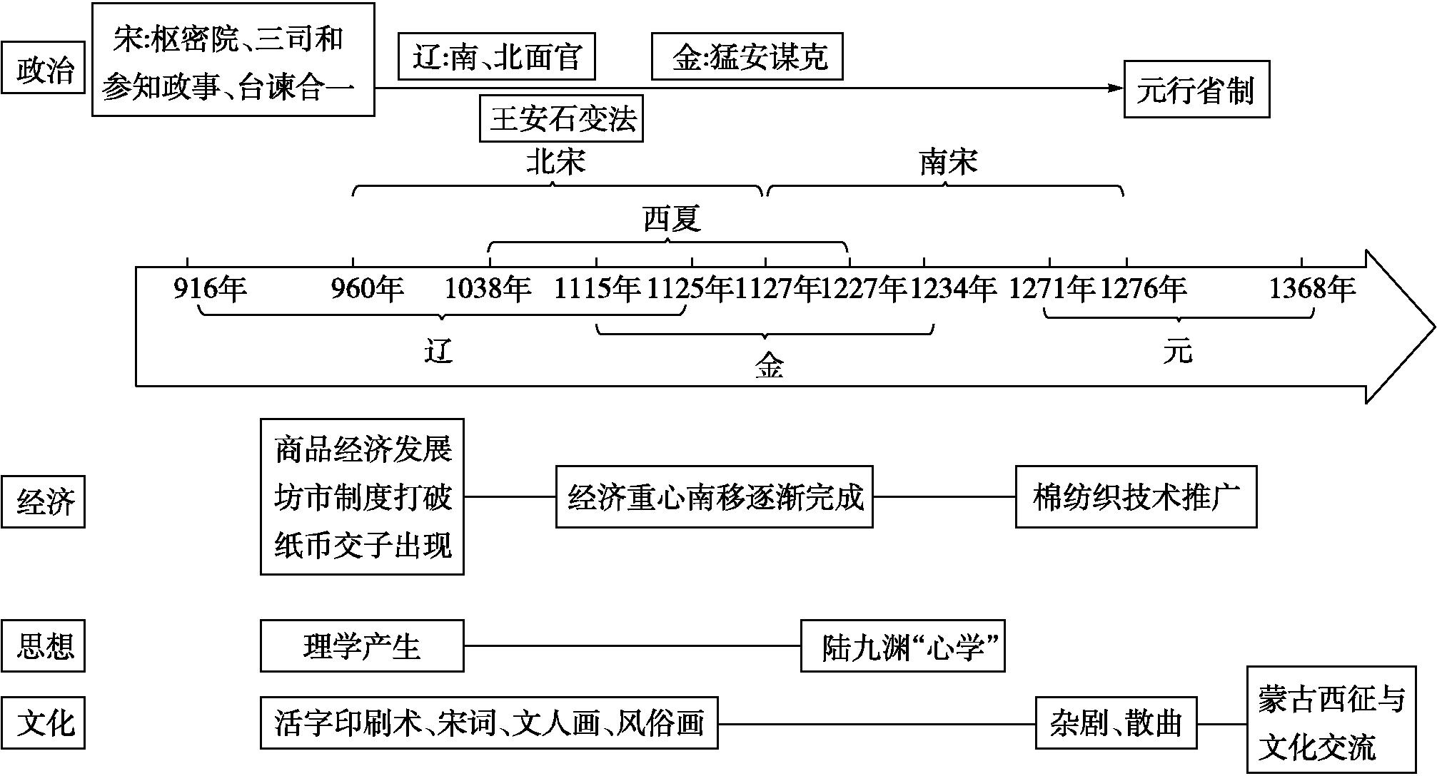
Notes:
“台”是御史台， “谏”是谏官

Slide 3
[阶段特征]
总体 特征 | 辽宋夏金元时期,包括北宋与辽、西夏的对峙,南宋与金、西夏的对峙,元朝统一三个阶段,这是中国由民族政权并立到国家统一、封建经济进一步发展和古代中华文化的成熟和辉煌时期。
政治 | 由多民族政权并立到元朝统一;宋朝强化中央集权,内部统治较稳定,但军力不振,与北方少数民族交战处于劣势;各民族间呈现互相交融的趋势,少数民族的制度建设体现了因俗而治,兼顾不同民族的统治特征,元朝实现国家统一,地方实行行省 制,巩固多民族国家统一。
经济 | 封建经济继续发展,农业、手工业、商业的发展超过了前代,商品经济高度繁荣;经济重心南移在南宋时完成;封建生产方式向边疆地区进一步扩展,边疆地区得到开发;商业突破“市”“坊”界限,北宋时开始使用纸币,海外贸易有了重大发展。
思想 | 宋代儒学复兴,理学形成;科技成就突出,突出代表有印刷术、指南针和火药等;随着商品经济的发展,市民阶层壮大,文学艺术的世俗性增强,突出代表有宋词、风俗画;辽、西夏、金、元各政权都创制了本民族文字。

Slide 4
第7课时 宋朝——社会治理、经济生活与思想文化的新变化

Slide 5
必备知识

Slide 6
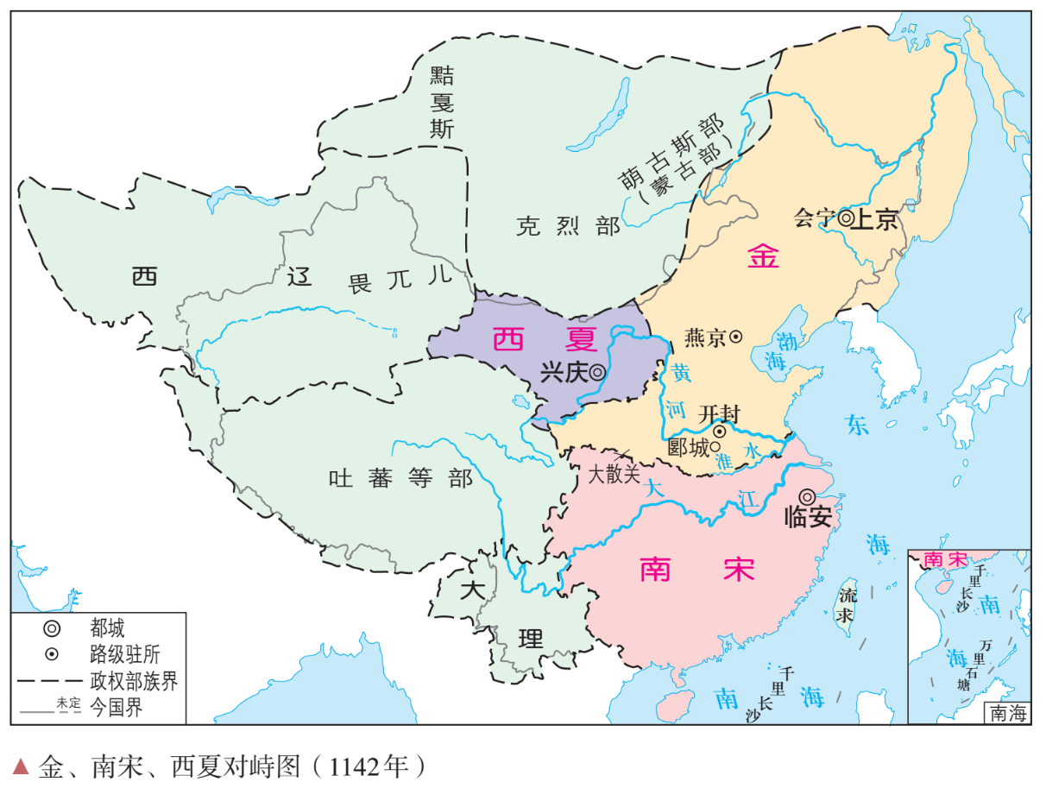
一、政权更迭
1.北宋:960—1127年,靖康之变,都城东京(开封),被金所灭。
2.南宋:1127—1276年,赵构建立南宋,都城临安,被元所灭。

Slide 7
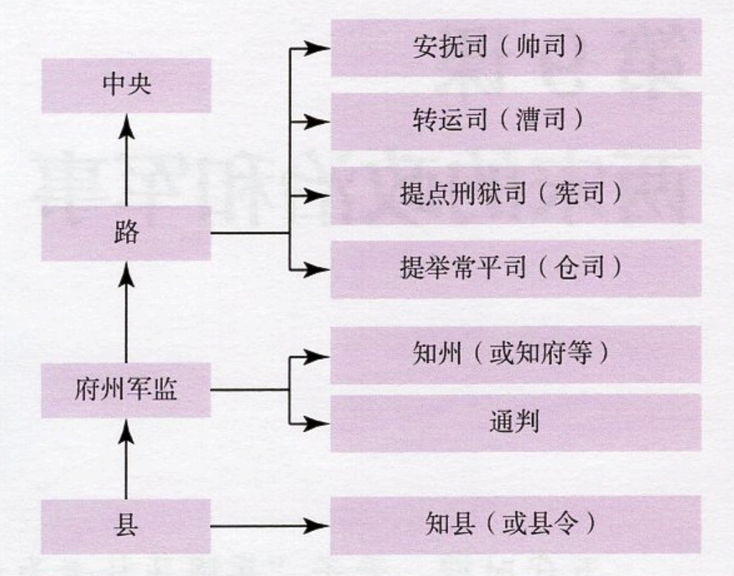
二、两宋时期的政治
枢密院
三司
中央 (分割 相权) | 由 专掌军政, 专掌财政,并增设 为副相 | :罢免宿将兵权,用文官担任枢密院长官;大力提倡文治,扩大科举规模,抬高文官和士人的地位 | 积极影响:有效地预防了内部动乱,巩固了 ,强化了中央集权 消极影响:制度过于僵化,权力分割过细,也影响了 ,助长了 的政治风气
地方 (强化 中央 集权) | (1)行政:中央派 任地方知州;设 与知州彼此制约 (2)财政:设诸路 统管地方财政 (3)军事:将地方精锐部队编入禁军 (4)监察:设平行的四个路级机构监察各州 (5)层级:由州、县到路、州 (府)、县
参知政事
文官
崇文抑武
通判
国家的统一和安定
转运司
行政效率
因循保守

Slide 8
为什么两宋时期的政治强调中央集权？
鉴于唐朝后期以来军阀割据、政局动荡的历史教训，以及北宋通过发动兵变建立的现实，统治者有针对性地采取了一系列强化中央集权的措施。
Notes:
鉴于唐朝后期以来军阀割据、政局动荡的历史教训，以及北宋通过发动兵变建立的现实，统治者有针对性地采取了一系列强化中央集权的措施。

Slide 9
[深化拓展] 对北宋加强中央集权的认识
1.积极方面:北宋加强中央集权的措施对解决藩镇割据、维护国家统一起到了重要作用。宋代虽然忧患不断,但其内部始终是统一的,极少出现诸如汉代七国之乱、唐代安史之乱与藩镇割据那样的内患,唐末五代时期那种君弱臣强的局面在宋代是不存在的。
2.消极方面:在解决了中央与地方矛盾的同时,也为北宋种下了积贫积弱的祸
根,如实行兵将分离政策,使将帅无权,指挥不灵,以致严重削弱了军队的战斗力。由于各级政府权力分散,形成了庞大的官僚机构,官吏众多,不仅办事相互推诿,行政效率低下,而且大大加重了国家的财政负担,地方财政尤其困难,尽管北宋时期社会经济发展很快,但仍难以应付日益庞大的财政开支,这成为北宋中期社会危机出现的重要原因。

Slide 10
王安 石变法 | (1)背景:政治因循守旧、边防压力与财政危机,庆历新政失败 (2)目的: . (3)内容 ①富国方面:官府通过向农民提供农业贷款、拨巨资从事商业经营等手 段,力图在调控经济的同时开辟财源 ②强兵方面:对农民进行编制管理和军事训练,希望借以逐渐恢复 “ ”的征兵制,取代募兵制 (4)影响 ①达到了 目的,增加了大笔收入 ②强兵的效果并不明显,北宋与西夏开战,又以失败告终 ③一些措施在执行过程中加重了人民的负担,也引起激烈争议 ④统治集团内部的分裂日益严重,北宋逐渐走向衰亡
富国强兵
青苗法
市易法
兵农合一
保甲法
富国
Notes:
青苗法
市易法
保甲法
宋神宗熙宁元年（1068年），司马光与王安石因变法展开争论

Slide 11
主题 宋代社会的新变化
探究一 制度之变与王安石变法
视角2 困局——王安石变法
材料二 国家一统之业,其合而遂裂者,王安石之罪也。
——[南宋]罗大经《鹤林玉露》
依照当时情况,非先澄清吏治,不足以宽养民力。非宽养民力,不足以厚培国本。非厚培国本,不足以遽希武功。王安石的新政,一面既忽略了基本的人的问题,一面又抱有急功速效的心理。在国内新政措施全无头绪的当日,却同时引起边衅,对外便觊开疆用武。因此更是加意聚敛,而忽略了为国家的百年长计。
——钱穆《国史大纲》
若乃于三代下求完人,惟公庶足以当之矣。……以不世出之杰,而蒙天下之诟,易世而未之湔者,在泰西则有克林威尔,而在吾国则荆公。
——梁启超《王荆公》
[问题] (2)根据材料,任选一例关于王安石变法的评判,并结合所学知识予以阐释。
Notes:
1、持否定态度，认为王安石是千古罪人，其变法导致北宋亡国。王安石变法触动了大商人的利益,加重了百姓负担，“与民争利”造成经济萧条;存在用人不当等缺陷;与守旧派冲突激烈，造成统治集团内部的分裂，导致政局动荡。
2、钱穆将王安石变法放在当时特定环境下，认为变法失败原因是多方面的。如用人不当、急功近利、边疆用武、聚敛财富等，失败有其必然性，看法较全面。
示例三:梁启超认为王安石变法是富国强兵之策，极力推崇王安石变法。王安石变法达到了富国的目的，增加了财政收入;19世纪末20世纪初，中国民族危机不断加深，梁启超要求改变现状;为维新变法寻找历史根据。

Slide 12
主题 宋代社会的新变化
探究一 制度之变与王安石变法
视角2 困局——王安石变法
材料二 国家一统之业,其合而遂裂者,王安石之罪也。
——[南宋]罗大经《鹤林玉露》
罗大经对王安石变法持否定态度，认为王安石是千古罪人，其变法导致北宋亡国。王安石变法触动了大商人的利益，加重了百姓负担，“与民争利”造成经济萧条；存在用人不当等缺陷；与守旧派冲突激烈，造成统治集团内部的分裂，导致政局动荡。
Notes:
1、持否定态度，认为王安石是千古罪人，其变法导致北宋亡国。王安石变法触动了大商人的利益,加重了百姓负担，“与民争利”造成经济萧条;存在用人不当等缺陷;与守旧派冲突激烈，造成统治集团内部的分裂，导致政局动荡。
2、钱穆将王安石变法放在当时特定环境下，认为变法失败原因是多方面的。如用人不当、急功近利、边疆用武、聚敛财富等，失败有其必然性，看法较全面。
示例三:梁启超认为王安石变法是富国强兵之策，极力推崇王安石变法。王安石变法达到了富国的目的，增加了财政收入;19世纪末20世纪初，中国民族危机不断加深，梁启超要求改变现状;为维新变法寻找历史根据。

Slide 13
主题 宋代社会的新变化
探究一 制度之变与王安石变法
依照当时情况,非先澄清吏治,不足以宽养民力。非宽养民力,不足以厚培国本。非厚培国本,不足以遽希武功。王安石的新政,一面既忽略了基本的人的问题,一面又抱有急功速效的心理。在国内新政措施全无头绪的当日,却同时引起边衅,对外便觊开疆用武。因此更是加意聚敛,而忽略了为国家的百年长计。
——钱穆《国史大纲》
钱穆将王安石变法放在当时特定环境下，认为变法失败原因是多方面的。如用人不当、急功近利、边疆用武、聚敛财富等，失败有其必然性，看法较全面。
Notes:
1、持否定态度，认为王安石是千古罪人，其变法导致北宋亡国。王安石变法触动了大商人的利益,加重了百姓负担，“与民争利”造成经济萧条;存在用人不当等缺陷;与守旧派冲突激烈，造成统治集团内部的分裂，导致政局动荡。
2、钱穆将王安石变法放在当时特定环境下，认为变法失败原因是多方面的。如用人不当、急功近利、边疆用武、聚敛财富等，失败有其必然性，看法较全面。
示例三:梁启超认为王安石变法是富国强兵之策，极力推崇王安石变法。王安石变法达到了富国的目的，增加了财政收入;19世纪末20世纪初，中国民族危机不断加深，梁启超要求改变现状;为维新变法寻找历史根据。

Slide 14
主题 宋代社会的新变化
探究一 制度之变与王安石变法
若乃于三代下求完人,惟公庶足以当之矣。……以不世出之杰,而蒙天下之诟,易世而未之湔者,在泰西则有克林威尔,而在吾国则荆公。
——梁启超《王荆公》
梁启超认为王安石变法是富国强兵之策，极力推崇王安石变法。王安石变法达到了富国的目的，增加了财政收入；19世纪末20世纪初，中国民族危机不断加深，梁启超要求改变现状；为维新变法寻找历史根据。
Notes:
1、持否定态度，认为王安石是千古罪人，其变法导致北宋亡国。王安石变法触动了大商人的利益,加重了百姓负担，“与民争利”造成经济萧条;存在用人不当等缺陷;与守旧派冲突激烈，造成统治集团内部的分裂，导致政局动荡。
2、钱穆将王安石变法放在当时特定环境下，认为变法失败原因是多方面的。如用人不当、急功近利、边疆用武、聚敛财富等，失败有其必然性，看法较全面。
示例三:梁启超认为王安石变法是富国强兵之策，极力推崇王安石变法。王安石变法达到了富国的目的，增加了财政收入;19世纪末20世纪初，中国民族危机不断加深，梁启超要求改变现状;为维新变法寻找历史根据。

Slide 15
示例一:罗大经对王安石变法持否定态度，认为王安石是千古罪人，其变法导致北宋亡国。王安石变法触动了大商人的利益,加重了百姓负担，“与民争利”造成经济萧条;存在用人不当等缺陷;与守旧派冲突激烈，造成统治集团内部的分裂，导致政局动荡。
示例二:钱穆将王安石变法放在当时特定环境下，认为变法失败原因是多方面的。如用人不当、急功近利、边疆用武、聚敛财富等，失败有其必然性，看法较全面。
示例三:梁启超认为王安石变法是富国强兵之策，极力推崇王安石变法。王安石变法达到了富国的目的，增加了财政收入;19世纪末20世纪初，中国民族危机不断加深，梁启超要求改变现状;为维新变法寻找历史根据。

Slide 16
选官 | 科举制发展完善,成为选拔官员的主要途径;制定严格的标准考核官员;中央设御史台;地方划分路为监察区;台谏合一
法律 | 沿用唐朝法律体系,制定法律多以唐律为蓝本,如《宋刑统》《天圣令》
教化 | ①宋朝儒学开始向 渗透,甚至深入族规、家训之中 ②宋朝以后,儒学士人投身基层教化,以 教化乡里,如吕大钧的《吕氏乡约》
民族 关系 | 北宋 (1)宋辽关系 ①前期战争:为从辽手中夺回燕云十六州的两次北伐均告惨败 ②和议 a.内容:宋辽约为兄弟之国;北宋每年送给辽“岁币” b.结果:通过协议,勉强获得了北部边防安定 (2)宋夏关系 ①战争:北宋屡战屡败 ②和议:西夏向北宋称臣;北宋每年给西夏“岁赐” 南宋 岳飞抗金;1141年,南宋与金订立绍兴和议
基层
乡约
Notes:
（1）变化：宋以道德教化为主，明清增加了宣讲“圣谕”的内容；（1分）乡约组织从民间自发建立到由地方官吏推动设立。（1分）
作用：有利于维护社会秩序，加强基层社会治理；（2分）有利于发展生产；（2分）促进了儒家文化和传统道德的传播。（2分）

Slide 17
对外 交往 | 北方陆路交通阻隔;海路发达
赋税 制度 | 宋承唐制,征收两税,但附加税繁杂多变,往往超过正税数倍。宋朝除了征收类似唐朝的庸一样的代役金外,还经常再派发各种徭役。因为徭役扰民严重,北宋中期王安石推行募役法,百姓缴纳免役钱、助役 钱,官府募人代役
户籍 | 分主户与客户。主户指拥有 、缴纳赋税的税户,客户指没有土地的佃户
基层 治理 | 保甲制
社会 救济 | 内部救助活动兴起
土地
宗族

Slide 18
[点拨] 北宋加强专制集权的特点
崇文抑武,文人治国;分化事权,加强皇权;强干弱枝,守内虚外,加强中央集权。
比喻削减地方势力，加强中央权力

Slide 19
三、两宋时期的经济与社会生活
稻麦复种
经 济 | 农业 | (1)耕作制度:宋朝时一年两熟的 制在南方已经相当普及,有些地方还可以一年三熟,提高了粮食产量 (2)经济结构:一些地区出现了固定种植某种 的农户,对传统 有一定突破 (3)作物种植:棉花在内地的种植始于 .
 | 手工业 | (1)制瓷业:出现了以五大名窑为代表、风格各异的众多特色瓷器,瓷器大量出口海外,成为丝绸之后中华文明新的物质象征 (2)矿冶业:东京居民普遍使用 作燃料,燃料的改进大大提高了金属冶炼的产量和质量 (3)印刷业:推动了 的普及,进一步带动了造纸业的发展 (4)纺织业:棉纺织业发展
 | 商业 | (1)商品市场:面向大众的 蓬勃涌现 (2)边境贸易:宋与辽夏金各政权之间的经济往来十分密切,官方设置 进行互市交易,民间贸易也相当活跃 (3)货币:钱币量多,出现纸币, 、会子开始使用 (4)商业契约:使用广泛 (5)海外贸易: 成为宋元国库的重要财源,主要外贸港口有广州、泉州、明州等
 | 集镇 | 工商业集镇发展,促进市场繁荣;地理位置重要、人口众多的集镇,成为一级行政机构所在地
 | 城市 | 坊市分区制度瓦解,北宋东京和南宋临安人口多时均超过百万,市场活跃,交易频繁,娱乐活动丰富多彩
 | 经济 重心 南移 | (1)过程 ①魏晋南北朝:江南初步开发,为经济重心南移奠基 ②唐中叶以来:南方的经济实力渐渐超过北方,经济重心开始南移 ③北宋:在经济上对南方依赖明显, 南多北少的格局定型 ④南宋:大批中原人口南渡,进一步奠定了南方的 地位。长江下游和太湖流域一带,成为全国最重要的粮仓 (2)影响:南方经济发展带动了 的进步。北宋时,朝廷被迫对北方考生单独分配录取名额;自南宋起,江浙一带尤其成为人才集中的地区。
经济作物
自然经济结构
宋朝
煤
文化
基层市场
榷场
交子
外贸税收
户口分布
经济重心
文化

Slide 20
[拓展]
1.宋代不抑兼并的原因和影响
(1)原因:两税法的实行,征税标准转向以资产、田亩为主。
(2)影响
①宋代土地兼并激烈,土地私有制进一步发展。
②自耕农数量减少,租佃经济发展,人身依附关系减弱。
6.(2016·全国Ⅱ卷,26)宋代,有田产的“主户”只占民户总数20%左右,其余大都是四处租种土地的“客户”。导致这种状况的重要因素是( )
A.经济严重衰退 B.土地政策调整
C.坊市制度崩溃 D.政府管理失控
√

Slide 21
社 会 生 活 | 门第观 念淡化 | (1)隋唐:重视家族背景的 仍十分流行 (2)宋朝:科举制度更加强调 ;人们的 ,也以当下政治、经济地位为重。
 | 人身依 附关系 减弱 | (1)宋以前:社会上长期存在人身不完全自由并且受到歧视的贱民阶层 (2)宋朝:贱民阶层数量显著减少;家内服役更多地来自 ;宋朝无地农民也较少受到 以外的人身束缚
 | 政府放 松对社 会的控制 | (1)土地买卖、典当基本不受 ,仅办理法律手续,缴纳交易税即可 (2)对于百姓迁移住所、更换职业,以及日常生活标准,官府的限制也比前代更为松弛
门第观念
公平竞争
婚姻择偶
雇佣
契约关系
官府干预
Notes:
入赘婚的普遍出现

Slide 22
【主题探究】 视角2 社会之变
材料三 宋代,“本朝贵人家选婿于科场年,择过省士人,不问阴阳吉凶及其家世,谓之‘榜下捉婿’,亦有缗钱,谓之‘系捉钱’（结交、攀附的礼金）,盖与婿为京索之费”。北宋蔡襄指出:“观今之俗,娶其妻不顾门户,直求资财。”南宋学者叶绍翁也指出自己所处的时代为:“男女婚嫁必择富民,以利其奁聘（嫁妆）之多。”
——摘编自张本顺《从宋代婚姻法中财婚制看宋代的近世化转型》
[问题] (4)结合材料三及所学知识,对“宋代婚姻观的变化”作出合理解释。
经济：宋代商品经济发展，人们重视私有财产的多少;
政治：统治者崇文抑武，科举制度发展，大批寒门士子跻身官僚队伍，社会流动性增强；
思想文化：宋代功利思想盛行，门第观念淡化，国家对社会的控制相对松弛，婚姻观以当下政治、经济地位为重。
Notes:
官僚士大夫之家与富商大贾之家结为婚姻：财产在婚姻中的作用明显。
经济：宋代商品经济发展，人们重视私有财产的多少;
政治：统治者崇文抑武，科举制度发展，大批寒门士子跻身官僚队伍，社会流动性增强；
思想文化：宋代功利思想盛行，门第观念淡化，国家对社会的控制相对松弛，婚姻观以当下政治、经济地位为重。

Slide 23
视角2 社会之变
材料三 宋代,“本朝贵人家选婿于科场年,择过省士人,不问阴阳吉凶及其家世,谓之‘榜下捉婿’,亦有缗钱,谓之‘系捉钱’,盖与婿为京索之费”。北宋蔡襄指出:“观今之俗,娶其妻不顾门户,直求资财。”南宋学者叶绍翁也指出自己所处的时代为:“男女婚嫁必择富民,以利其奁聘之多。”
——摘编自张本顺《从宋代婚姻法中
财婚制看宋代的近世化转型》
[问题] (5)综合上述材料,谈谈你对宋代经济与社会变化关系的理解。
商品经济发展促使社会观念发生变化；社会观念的变化又促进了商品经济发展。
Notes:
商品经济发展促使社会观念发生变化;社会观念的变化又促进了商品经济发展。

Slide 24
[深化拓展] 分析宋朝社会发生变化的原因
1.经济:宋朝经济继续发展,农业、手工业、商业、城市、对外贸易都有较大的发展。
2.政策:政府对土地买卖基本不加干涉,促进土地私有制迅速发展;土地流动性增强,贱民阶层、奴婢的流动也随之加快,促使贱民阶层数量减少和奴婢地位的提高。
3.政治:唐末五代以来,门阀士族制度逐渐走向衰亡;宋代政治环境相对宽松。
4.科举制度:科举制度的完善使大批出身于平民家庭的士人进入政坛,给政治增添了活力,削弱了士族制度的政治基础。
5.教育与科技:政府提倡文治,重视教育;印刷业发展迅速,推动文化的普及。

Slide 25
四、宋朝的文化
儒 学 的 复 兴 | (1)背景:儒家学说日益僵化;佛教和道教冲击;一批学者掀起儒学复兴运动 (2)目的:力图挖掘儒家经书的思想内涵,强调学术为 ,充分发挥儒学在强化社会 秩序、树立基本价值观方面的作用 (3)代表人物:北宋程颢、程颐和南宋 . (4)内容:“理”是自然界和社会的根本原则,也称“天理”;“存天理,灭人欲”;“格物致知” (5)影响:朱熹将《大学》《中庸》《论语》《孟子》合编为“四书”,并且加以注释,作为先于“五经”的儒学基础读物。从南宋后期起,程朱理学受到 ,在历史上产生了深远影响
现实服务
伦理道德
朱熹
官方尊崇

Slide 26
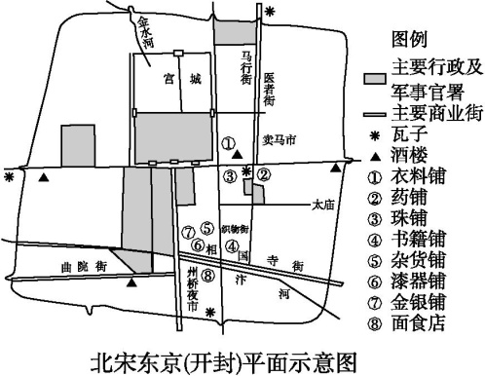
主题探究 探究三 宋代思想文化之变
材料一 城市与生活
城市坊市界限被打破，瓦子等娱乐场所出现，商品经济发展。
材料二 近岁士庶之家侈靡相尚,居第服玩,僭拟公侯……
——《宋会要辑稿》
自淳祐(南宋理宗年号)年来,衣冠更易,有一等晚年后生,不体旧规,裹奇巾异服,三五为群,斗美夸丽,殊令人厌见,非复旧时淳朴矣。
——《梦粱录》卷十八
材料三 宇宙之间,一理而已。天得之而为天,地得之而为地,而凡生于天地之间者,又各得之以为性。其张之为三纲,其纪之为五常,盖皆此理之流行,无所适而不在!
——[南宋]《晦庵先生朱文公文集》卷70《读大纪》
[问题] (1)分析说明上述史料所反映的历史现象与宋代理学兴起之间的联系。
社会上出现了追求奢靡享乐、僭越礼制的现象，冲击传统儒家伦理秩序。
儒学家把封建伦理道德上升到“理”的高度，提出了“存天理，灭人欲”等思想，以“理”来约束人们的行为，进而规范社会秩序。
Notes:
材料一【背景】：城市坊市界限被打破,瓦子等娱乐场所出现，商品经济发展到新水平；
材料二【背景】：社会上出现了追求奢靡享乐、僭越礼制的现象。
材料三：理学的内容

Slide 27
主题探究 探究三 宋代思想文化之变
材料一 城市与生活
材料二 近岁士庶之家侈靡相尚,居第服玩,僭拟公侯……
——《宋会要辑稿》
自淳祐(南宋理宗年号)年来,衣冠更易,有一等晚年后生,不体旧规,裹奇巾异服,三五为群,斗美夸丽,殊令人厌见,非复旧时淳朴矣。
——《梦粱录》卷十八
材料三 宇宙之间,一理而已。天得之而为天,地得之而为地,而凡生于天地之间者,又各得之以为性。其张之为三纲,其纪之为五常,盖皆此理之流行,无所适而不在!
——[南宋]《晦庵先生朱文公文集》卷70《读大纪》
[问题] (1)若进一步探究宋代理学兴起和发展的原因,你认为还需要补充什么材料?举一例说明。
例：需要补充与佛教、道教发展相关的材料。
理由：佛教和道教的发展使传统儒学面临挑战；为应对挑战，儒学吸收了佛教和道教的部分思想，获得了新发展。(若有其他答案，言之有理也可)
Notes:
例：需要补充与佛教、道教发展相关的材料。
理由:佛教和道教的发展使传统儒学面临挑战；为应对挑战，儒学吸收了佛教和道教的部分思想，获得了新发展。(若有其他答案，言之有理也可)

Slide 28
材料三 宇宙之间,一理而已。天得之而为天,地得之而为地,而凡生于天地之间者,又各得之以为性。其张之为三纲,其纪之为五常,盖皆此理之流行,无所适而不在!
——[南宋]《晦庵先生朱文公文集》卷70《读大纪》
[问题] (2)根据材料三概括程朱理学的特点,分析它在当时受到官方尊崇的原因及意义。
特点：将宇宙观与人生观相结合。“理”是自然界和社会的根本原则，把天理与伦理道德直接联系起来，主张人应以伦理道德作为行为规范。
原因：为专制统治提供哲学依据。
意义：看后面的“深化拓展”
Notes:
[结论] (2)特点:将宇宙观与人生观相结合。“理”是自然界和社会的根本原则,把天理与伦理道德直接联系起来,主张人应以伦理道德作为行为规范。【哲理化与思辨化】
原因:将儒家纲常伦理提高到本体地位,为专制统治提供哲学依据。
意义:重建社会核心价值观。

Slide 29
[深化拓展]
一、程朱理学的价值观引领
1.重视个人修养:崇尚道德,重义轻利,强调自我约束,对塑造中华民族的性格有着积极影响。
2.具有和谐意识:强调人与自然、家庭、国家的和谐意识。
3.具有忧患意识:对历代仁人志士胸怀天下、奋发进取产生了十分积极的影响,今天人们依然能从中得到启示。
4.强调身体力行,强调自立精神,对中国文化起了推动和促进作用。

Slide 30
文 学 艺 术 | (1)宋词: 丰富多彩,娱乐场所需要大量的歌词。以苏轼、辛弃疾等为代表 (2)话本:城市中说书演出非常盛行。说书底本称为话本(早期白话小说) (3)书法:更加追求 ,不拘法度 (4)绘画:以山水画最为突出,注重意境和笔墨情趣,花鸟画、人物画水平也很高
科 技 | (1)三大发明:印刷术:北宋毕昇发明了 。火药:宋朝被大量制造并用于军事。指南针:宋朝广泛应用于航海 (2)沈括所著《梦溪笔谈》记载和总结了当时的许多科技成果
城市生活
满足市民阶层的娱乐文化需求
个性
活字印刷术

Slide 31
主题探究

Slide 32
探究二 经济与社会之变
视角1 经济之变
某历史小组为探讨“宋代商业革命”这一主题,搜集了以下材料。
材料一 酒店多点灯烛沽卖,每分不过二十文,并粥饭点心。亦间或有卖洗面
水,煎点汤药者,直至天明。……又有外来托卖灸鸡、燠鸭、羊脚子、点羊头、脆筋巴子、姜虾、酒蟹、獐巴、鹿脯、从食蒸作、海鲜时果、旋切莴苣生菜、西京笋。……唯焦以竹架子出青伞上,装缀梅红缕金小灯笼子,架子前后,亦设灯笼,敲鼓应拍,团团转走,谓之“打旋罗”,街巷处处有之。
——孟元老《东京梦华录》
[问题] (1)材料一对探讨这一主题有何价值?
材料选自《东京梦华录》，这本书对于汴京的社会和文化生活有详尽的叙述，属于文献史料；反映出在宋代商业发展中出现夜市、广告等，对于研究宋代商业革命有重要的史料价值。
Notes:
材料选自《东京梦华录》,这本书对于汴京的社会和文化生活有详尽的叙述，属于文献史料；反映出在宋代商业发展中出现夜市、广告等，对于研究宋代商业革命有重要的史料价值。
《东京梦华录》是宋代孟元老的笔记体散记文

Slide 33
材料二 两宋时期通航的海港至少有20多个,设有市舶机构的港口就有十多个。宋代与中国有贸易往来的国家和地区至少在60个以上,主要分布在东亚、东南亚、印度及孟加拉湾沿岸地区、红海周围及东非沿海地区。进口商品在北宋前期不超过50种,至南宋增至300余种,大致可分香料、宝货、药材、矿产、燃料、纺织品和动植物初级制品等几大类;输出商品以手工产品为主。太平兴国二年(977年)市舶收入(官府的进口税)为三十万缗,绍兴二十九年(1159年)为二百万缗。开创出一个中国主导国际贸易的时代,并基本上垄断了中国到印度的航运。
——摘编自金开诚《海上丝绸之路》等
[问题] (2)材料二从哪些方面深化了对该主题的认识?
Notes:
港口众多；普遍设置外贸管理机构；贸易范围广；商品种类多；外贸税收成为国家财政收入的重要来源；进口以原料和初级制品为主,出口以制成品为主；开创中国主导国际贸易的时代。

Slide 34
材料二 两宋时期通航的海港至少有20多个【港口数量众多】,设有市舶机构的港口就有十多个【普遍设置外贸管理机构】。宋代与中国有贸易往来的国家和地区至少在60个以上,主要分布在东亚、东南亚、印度及孟加拉湾沿岸地区、红海周围及东非沿海地区。【贸易范围广】进口商品在北宋前期不超过50种,至南宋增至300余种【商品种类多】,大致可分香料、宝货、药材、矿产、燃料、纺织品和动植物初级制品等几大类【进口以原料和初级制品为主】;输出商品以手工产品为主【出口以制成品为主】。太平兴国二年(977年)市舶收入(官府的进口税)为三十万缗,绍兴二十九年(1159年)为二百万缗【外贸税收成为国家财政收入的重要来源】。【开创出一个中国主导国际贸易的时代】,并基本上垄断了中国到印度的航运。
——摘编自金开诚《海上丝绸之路》等
[问题] (2)材料二从哪些方面深化了对该主题的认识?
Notes:
【港口数量众多】【普遍设置外贸管理机构】【贸易范围广】
【商品种类多】【进口以原料和初级制品为主】【出口以制成品为主】
【外贸税收成为国家财政收入的重要来源】。【开创出一个中国主导国际贸易的时代】

Slide 35
材料二 两宋时期通航的海港至少有20多个,设有市舶机构的港口就有十多个。宋代与中国有贸易往来的国家和地区至少在60个以上,主要分布在东亚、东南亚、印度及孟加拉湾沿岸地区、红海周围及东非沿海地区。进口商品在北宋前期不超过50种,至南宋增至300余种,大致可分香料、宝货、药材、矿产、燃料、纺织品和动植物初级制品等几大类;输出商品以手工产品为主。太平兴国二年(977年)市舶收入(官府的进口税)为三十万缗,绍兴二十九年(1159年)为二百万缗。开创出一个中国主导国际贸易的时代,并基本上垄断了中国到印度的航运。
——摘编自金开诚《海上丝绸之路》等
[问题] (3)对这一主题研究还需要从哪些角度补充材料?
从史料内容的角度：纸币的出现、政府政策、城市布局、城市功能、其他历史时期经济发展的材料、国外同时期经济发展的材料等。
从史料载体的角度：实物史料。
Notes:
[结论] (3)从史料内容的角度：纸币的出现、政府政策、城市布局、城市功能、其他历史时期经济发展的材料、国外同时期经济发展的材料等。
从史料载体的角度：实物史料。

Slide 36
高考深化练

Slide 37

宋朝制度建设与社会治理
1.(2022·全国乙卷,26)宋朝在州府设通判,重要州府设两名,民户少的州可以不置,但若武官任知州,则必置。通判有自己专属的衙门通判厅,与知州(府)共议政务、同署文书,“有军旅之事,则专任钱粮之责”。据此可知,设置通判的主要目的是( )
A.规范地方行政 B.防止武人干政
C.提升军事能力 D.削弱州府权力
解析:A 由材料可知,通判的设置起到了协理政事、审核把关、权力监督及制衡等作用,有助于规范地方行政,A项正确;知州一般是文官,武官担任较少,排除B项;通判一般是文官,且与知州相互制约,不能体现提升军事能力,排除C项;通判与知州一起行使州府权力,州府总体权力未变,削弱的不是州府权力,而是知州权力,排除D项。

Slide 38
2.(2022·北京卷,3)北宋中期,各地知州积极修建亭台馆榭以供民众游玩,甚至将其作为一项重要政务。欧阳修《丰乐亭记》载:“夫宣上恩德,以与民共乐,刺史之事也。”范仲淹曾在名胜“严子陵钓台”边修建先贤祠堂以“咏其风”,认为这样“有大功于名教”。上述材料佐证了北宋( )
A.注重推行社会教化
B.放松了对经济的控制
C.鼓励文学艺术创作
D.实行崇文抑武的方针
解析:A 据材料“夫宣上恩德,以与民共乐”“有大功于名教”可知,北宋士大夫积极倡行修建亭台馆榭以供民众游玩,将礼义教化之风融入民众日常生活,最终起到儒家移风化俗的作用,即注重推行社会教化,故选A项。B、C、D三项均与材料无关。

Slide 39
3.(2018·全国Ⅲ卷,25)
宋代宰相祖辈任官情况表
曾祖、祖父或 父亲任官情况 | 宰相人数
 | 北宋(71) | 南宋(62)
高级官员 | 20 | 8
中级官员 | 15 | 10
低级官员 | 12 | 8
无官职记录 | 24 | 36
上表据学者研究整理而成,反映出两宋时期( )
A.世家大族影响巨大 B.社会阶层流动加强
C.宰相权力日益下降 D.科举制度功能弱化

Slide 40
解析:B 据题干材料“高级官员”“中级官员”“低级官员”比例越来越
低,“无官职记录”的比例越来越高,南宋达半数以上,可知“世家大族影响巨大”说法错误,A项不正确;宋代社会流动性加强,宋代“朝廷无世臣”,士庶界限趋于瓦解,官民之间身份可以转化,这与科举制关系较大,B项正确,D项错误;材料没有提及宰相职责、权限变化,排除C项。

Slide 41
4.(2020·山东卷,4)王安石在变法中“募饥民修水利”,以“赈救食力之农”
“兴陂塘沟港之废”。与“煮粥赈灾”“开仓放粮”等赈灾方式相比,王安石此举力图( )
A.尽量减轻政府的救灾负担
B.稳定灾区的社会秩序
C.从长远上解决灾民生计问题
D.建立政府抗灾救荒体系
解析:C 从题干材料“募饥民修水利”“赈救食力之农”“兴陂塘沟港之废”等可知,王安石在赈灾上,采用了以工代赈的方式。这种赈灾方式具有多方面的好处,既可以通过招募灾民做工以达到赈灾的目的,同时,还修建了农田水利设施,这有利于社会经济的长远发展,故C项正确。

Slide 42

宋朝经济发展与社会生活
5.(2020·全国Ⅰ卷,26)北宋时,宋真宗派人到福建取得占城稻三万斛,令江淮两浙诸路种植,后扩大到北方诸路;宋仁宗时,大、小麦被推广到广南东路惠州等地。南宋时,“四川田土,无不种麦”。这说明宋代( )
A.土地利用效率提高
B.发明翻车提高了生产力
C.区域经济发展均衡
D.民众饮食结构根本改变

Slide 43
解析:A 根据材料“到福建取得占城稻……江淮两浙诸路种植……扩大到北方诸路”“大、小麦被推广到广南东路惠州等地”等可知,水稻种植北扩,大、小麦种植在南方推广,这样可以使水稻与小麦等作物轮种,从而提高土地的利用效率,故A项正确;根据所学可知,曹魏时,经改制的翻车用于灌溉,故B项错误;仅凭材料中水稻与大、小麦的种植情况,无法得出区域经济发展均衡,故C项错误;水稻与大、小麦的种植推广能改善民众饮食结构,但不可能根本改变民众的饮食结构,D项说法绝对。

Slide 44
6.(2016·全国Ⅱ卷,26)宋代,有田产的“主户”只占民户总数20%左右,其余大都是四处租种土地的“客户”。导致这种状况的重要因素是( )
A.经济严重衰退 B.土地政策调整
C.坊市制度崩溃 D.政府管理失控
解析:B 宋代经济较唐代有进一步发展,没有出现严重衰退,故A项错误;宋代实行“不抑兼并”的土地政策,导致土地高度集中,租佃制进一步发展,进而出现“有田产的‘主户’只占民户总数20%左右,其余大都是四处租种土地的‘客户’”的现象,故B项正确;坊市制度崩溃主要与商品经济关系密切,但与农民租种土地并无直接关系,故C项错误;材料中谈到的宋代土地高度集中的问题与宋代实行的“不抑兼并”的土地政策有关,不能表明政府管理失控,而是政府对土地政策的调整,故D项错误。

Slide 45
7.(2022·全国甲卷,26)宋朝海外贸易中,输出的商品主要是丝织品、瓷器、漆器、铁器等,输入的商品以香料、犀角、象牙、珊瑚、珍珠等为大宗。政府每年从海上进口贸易中获利颇丰。这表明,在宋朝( )
A.进口商品成为基本生产资料
B.开辟了海上丝绸之路
C.外贸成为国家税收主要来源
D.手工业生产较为发达
解析:D 宋朝海外贸易中,输出商品多为手工业产品,而输入商品多为奢侈
品,政府每年从海上进口贸易中获利颇丰,意味着当时贸易出口量较大,说明手工业生产较为发达,D项正确;进口商品是奢侈品,不是基本生产资料,排除A项;汉朝开辟了海上丝绸之路,排除B项;通过材料无法看出外贸在国家财政中所占比重,排除C项。

Slide 46
8.(2021·福建卷,4)北宋中期以后乡村出现了受雇于富豪之家的代役人,顶替雇主到地方官府当差。募役法实行后,这一类代役人大部分被国家认可,南宋时渐成常态。代役人现象的普及( )
A.反映了商品经济发展
B.加剧了乡村阶层对立
C.削弱了基层治理能力
D.加速了农村人口流动
解析:A 结合所学知识可知,雇人代役现象的出现是商品经济发展在赋税制度上的表现,对于保障农民生产时间,增加政府收入发挥较大作用,A项正确;材料与加剧乡村阶层对立的说法无关,排除B项;材料与削弱基层治理能力的说法无关,排除C项;在小农经济的模式下,广大农民被束缚在土地上,排除D项。

Slide 47
9.(2022·山东卷,3)目前考古发现的宋代纺织品,主要有福建福州黄昇墓的纺织品和衣物300余件,江苏金坛周瑀墓的衣物50余件,江苏武进宋墓衣物残片,湖南衡阳宋墓和宁夏西夏陵区108号墓丝麻织品,浙江兰溪南宋墓棉毯,江西德安南宋周氏墓丝织衣裙,浙江台州南宋赵伯澐墓纺织品60余件等。据此我们可以推断,宋代( )
A.海上丝绸贸易兴盛
B.纺织业中心位于南方
C.衣料材质发生明显变化
D.南方纺织技艺已超过北方

Slide 48
解析:B 根据材料可知,目前考古发现的宋代纺织品主要是在福建、江苏、湖南、宁夏、江西、浙江等地区,这些地区主要是在南方,由此推断宋代纺织业中心位于南方,故选B项;古代东西方的海上交通线称为海上丝绸之路,材料信息无法体现A项内容,排除;材料没有体现宋朝的衣料材质发生明显变化,排除C项;材料没有对南北方纺织技艺进行对比,无法得出D项内容,排除。

Slide 49

宋朝文化成就与文化交流
10.(2022·广东卷,4)魏晋以来佛教、道教广泛传播,宋人李觏认为原因在于“儒失其守,教化坠于地”;张载认为佛道追求的彼岸是虚幻的,与“吾儒”水火不容。由此可知,李觏、张载主张( )
A.儒法并用以维护君权
B.立足考据以重建学风
C.复兴儒学以回应挑战
D.杂糅佛道以构建理学

Slide 50
解析:C 由材料中“儒失其守,教化坠于地”“与‘吾儒’水火不容”可得出李觏、张载对儒学的社会地位沦落、佛教和道教的盛行感到不满,站在维护儒学统治地位的立场上抨击佛教、道教,结合所学可知,北宋时期,儒学家通过改造儒学来复兴儒学、抨击佛道,C项正确;材料没有涉及“儒法并用”,排除A项;清代的学者主张立足考据以重建学风,排除B项;张载认为佛道与“吾儒”水火不容,因此不是主张“杂糅佛道”,排除D项。

Slide 51
11.(2020·江苏卷,4)孟子讲“觉”,佛教讲“悟”,程颢、程颐兄弟则将二者圆通。北宋僧人契嵩认为儒和佛“心则一”,佛教“亦有意于天下国家矣,何尝不存其君臣父子”。这反映出北宋( )
A.儒学统治地位动摇 B.儒学与佛教的融合
C.理学成为官方哲学 D.阳明心学影响深远
解析:B 程颢、程颐兄弟将儒家思想和佛教思想圆通,僧人契嵩则认为儒家思想和佛教思想在本质上是统一的,佛教思想中也有家国天下和君臣父子等与儒家思想相似的内容。由此可知,北宋时期出现了儒学和佛教的融合,故B项正确。北宋兴起儒学复兴运动,儒学的统治地位加强,排除A项;北宋时期理学尚未成为官方哲学,排除C项;阳明心学出现于明代,与材料时间不符,排除
D项。

Slide 52
12.(2022·湖南卷,4)南宋画家李唐感叹:“云里烟村雨里滩,看之容易作之难。早知不入时人眼,多买胭脂画牡丹。”这反映当时( )
A.艺术水准下降 B.绘画题材集中
C.画家地位不高 D.世俗文化兴盛
解析:D 画家李唐生活在南宋,结合所学知识可知,随着南宋商品经济的发
展,世俗文化兴盛,画家感叹寄情山水的山水画不如色彩浓重的牡丹受时人欢迎,故选D项;题干中两种画作风格不同,艺术水准没有高低之分,排除A项;宋代民间绘画、宫廷绘画、士大夫绘画等各自形成体系,彼此又互相影响、吸收、渗透,构成宋代绘画丰富多彩的面貌,排除B项;宋代统治者大多对书画十分热爱,加上宋代重文轻武,画家社会地位相对较高,排除C项。

Slide 53
13.(2021·山东卷,16)阅读下列材料,回答问题。
开封:仅据天下之冲,还是奠万世之基?
材料一 (976年,宋太祖西巡洛阳,有意迁都于此,甚或迁都长安,并就此与大臣展开了一场讨论。)
李怀忠曰:“东京有汴渠之漕,岁致江、淮米数百万斛,都下兵数十万人,咸仰给焉。陛下居此(洛阳),将安取之?且府库重兵,皆在大梁(开封),根本安固已久,不可动摇。若遽迁都,臣实未见其便。”
晋王亦曰:“迁都未便。”
宋太祖曰:“迁河南未已,久当迁长安。……吾将西迁者无它,欲据山河之胜而去冗兵,循周、汉故事,以安天下也。”
晋王又曰:“在德不在险。”
宋太祖曰:“晋王之言固善,今姑从之。不出百年,天下民力殚矣。”
——摘编自《续资治通鉴长编》卷十七

Slide 54
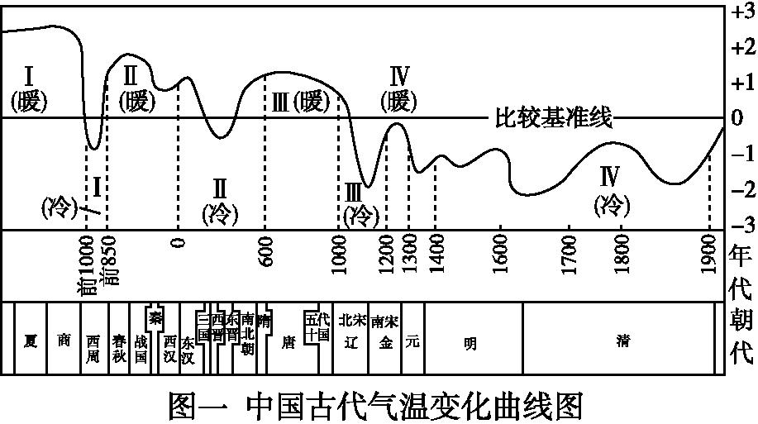
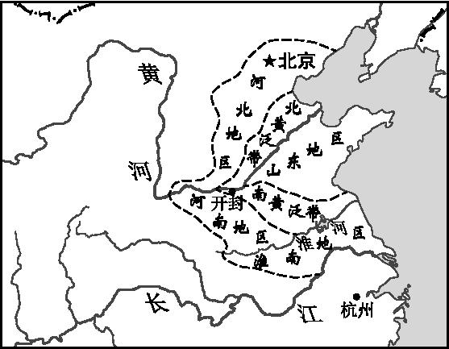
材料二
图二 黄泛区示意图
——据邓小南等《宋:风雅美学的十个侧面》
分析说明北宋继续以开封为都城的利弊。

Slide 55
答案:利:
(1)从以开封为都城具有一定历史基础角度作答;如:历史上多个政权以开封为都城,北宋已定都开封多年。
(2)从以开封为都城具有相对有利的现实条件角度作答:①从与长安、洛阳地区之间经济发展对比角度作答;如:长安、洛阳地区相对衰退,开封地区相对发展。②从开封位置优越和交通便利角度作答;如:地处中原,交通便利,利于南粮北运、巩固统治。
弊:
(1)从气候条件及其影响的角度作答;如:北宋时期气候寒冷,北方游牧民族南下,容易对开封造成威胁。
(2)从地形条件及其影响的角度作答;如:开封地处平原,需重兵拱卫,导致冗兵。
(3)从黄河水患严重及其影响的角度作答;如:黄河泛滥会给开封及周边地区带来灾
患,破坏生产。
(若从其他角度作答,言之有理亦可)

Slide 56
[深化认知] 中国古代政治中心的选择问题
(1)从中国历史气候总体上来看,宋代以前相对于宋代以后更加温暖湿润,西汉和唐代时,西北地区的自然环境相对更好,长安成为政治中心。但宋以后中国北方黄河流域地区,特别是西北地区气候变干冷,对农业生产造成较大的负面影
响,农业经济衰退,民生困难,社会矛盾突出。
(2)都城作为政治中心在一般意义上必然要与经济重心重合,这在生产力低下而交通运输不发达的古代体现得更为明显。宋代以前中国都城的核心区在黄河中下游地区,基本是与当时的经济重心区重合。唐末五代以来,都城中心从长安开始向洛阳、开封东移,宋代随着中国经济重心的东移南迁,中国古代都城也随之东移南迁,开封、临安成为都城。元明清以来的都城虽然因民族问题而北移,但由于有大运河的维系,将华北政治核心区与江南经济区联系起来,都城才能稳定下来。

Slide 57
(3)由于特殊的地理环境,传统中国主要是一个大陆性国家,大漠内外北方游牧民族对中原王朝威胁最大。北方游牧民族在元代以前对西北的影响大转变为元代以后对华北的影响大,这对都城选择产生了两方面影响:一方面,北方游牧民族在元明清以后多入主中原建立统一王朝,为了以发源地为根基控御南方各族,建都往往都靠北,坐北朝南,如元代和清代建都于今北京。另一方面,如果是汉族建立的统一王朝和国家,为了应对华北北部的游牧民族的威胁,也要将都城建得靠北一些,如明代。

Slide 58
点击进入 模拟强化练

